Slide 1
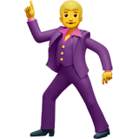
¡Les damos la bienvenida!
¿Comenzamos?
Notes:
Obligatoria para la primera clase (después no va).

Slide 2
Esta clase va a ser
grabada
Notes:
Colocar todas las clases.

Slide 3
Unidad 6. DESARROLLO AVANZADO DE BACKEND
Desarrollo de Aplicaciones en Tiempo Real con Websockets
Notes:
Obligatoria siempre

Slide 4

Objetivos de la clase
Comprender la diferencia entre HTTP y Websockets
Configurar un servidor websocket dentro de nuestro servidor express.
Integrar websocket en nuestras plantillas

Slide 5
Objetivos de la clase
Desarrollar una aplicación chat con websockets
Comprender el uso de Sweetalert como sistema de autenticación intermedio.
Hacer Deploy de nuestra primera aplicación utilizando Glitch.com

Slide 6
Objetivos de la clase
Desarrollar una aplicación chat con websockets
Comprender el uso de Sweetalert como sistema de autenticación intermedio.
Hacer Deploy de nuestra primera aplicación utilizando Glitch.com

Slide 7
CLASE N°9
Glosario
Plantilla: Documento HTML con marcas reemplazables para poder ser reemplazadas por un motor de plantillas.
Motor de plantilla : Librería desarrollada para tomar un HTML y reemplazar datos en éste para generar un efecto de dinamismo en la página.
Página estática: Página que no requiere cambio de elementos ni interacción compleja con el usuario.
Handlebars: Motor de plantillas basado en la marca {{}}
Layout: Marco de disposición que requiere handlebars para poder encapsular en un solo cuerpo HTML todas las vistas de diferentes plantillas
express-handlebars: paquete o módulo de npm para conectar handlebars con express

Slide 8

Para pensar
Ya analizamos un caso práctico donde el uso de websockets es necesario.
¿Qué otros casos requerirían de websocket?
Notes:
PROPUESTA: Aquí vendría bien una actividad, donde haya múltiples opciones, y el estudiante pueda seleccionar todas las que considere correctas, al final, el profesor puede utilizar este recurso para poder comentar el por qué sería correcta una opción o por qué sería incorrecta.

Slide 9
Instalación y configuración de Socket.io
Notes:
NOTA IMPORTANTE. El resto de la clase es una guía completa de instalación, configuración y uso de sockets, la cantidad de código es grande debido a que estamos comenzando a estructurar cosas más complejas. Queda a tu criterio como profesor si lo vas a desarrollar paso a paso siguiendo y leyendo las diapositivas. o si éstas las sintetizarás dando una explicación completa y fluida de tu parte. Cuida tus tiempos

Slide 10

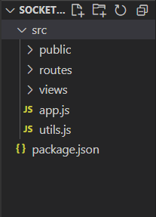
APROXIMACIÓN AL PROCESO
Tener listo un servidor Express
Para poder trabajar con websockets en Express, necesitamos un servidor para que trabajen en conjunto, de manera que levantaremos un servidor express como ya lo conocemos.
Utilizaremos la misma estructura de plantillas trabajadas con Handlebars, de manera que debemos contar con la arquitectura
La estructura inicial deberá ser como lo indica la imagen
Notes:
Usar para slides de texto e imagen. Si no alcanza, no sobrecargar, usar otra con el mismo título para indicar que continúa el mismo módulo.

Slide 11
APROXIMACIÓN AL PROCESO
Realizar las instalaciones
Una vez que tenemos la estructura de carpetas inicial, realizamos la instalación de nuestros elementos cruciales para trabajar con websockets.
express: Nuestro servidor principal.
express-handlebars: Para las plantillas donde colocaremos el socket de lado de cliente.
socket.io: Para trabajar con websockets, tanto para cliente como para servidor.

Slide 12
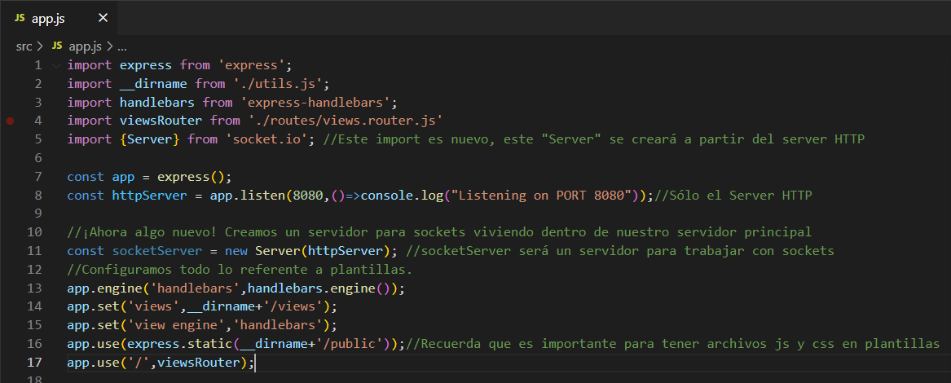
APROXIMACIÓN AL PROCESO
3. Configurando nuestro servidor express con Handlebars + socket.io : app.js
Notes:
NOTA: Aquí estamos utilizando un __dirname generado para trabajar con type module. Recuerda que este “__dirname” lo puedes enseñar bajo tu libertad y según qué tan actualizado esté el tema al momento de dar la clase. De igual manera, se deja una diapositiva adicional para explicar el método actual.

Slide 13
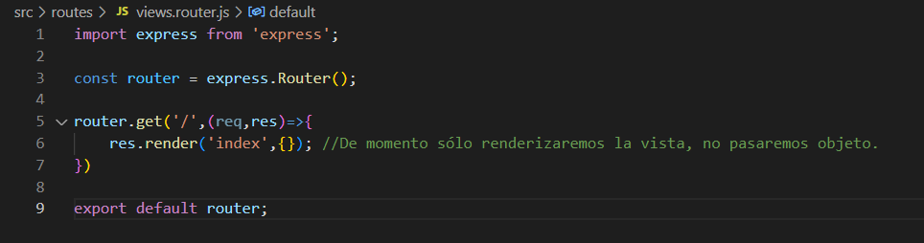
APROXIMACIÓN AL PROCESO
3. Configurando nuestro servidor express con Handlebars + socket.io: views.router.js
Notes:
Generamos router que se importa en la línea 4 y se utiliza en la línea 17 de nuestro archivo app.js

Slide 14
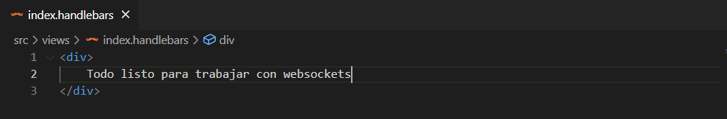
APROXIMACIÓN AL PROCESO
3. Configurando nuestro servidor express con Handlebars + socket.io: index.handlebars
Notes:
NOTA: Recuerda mencionar la estructura de layouts que debe seguir handlebars para poder renderizar correctamente las vistas, de otra forma no podremos renderizar nada.

Slide 15
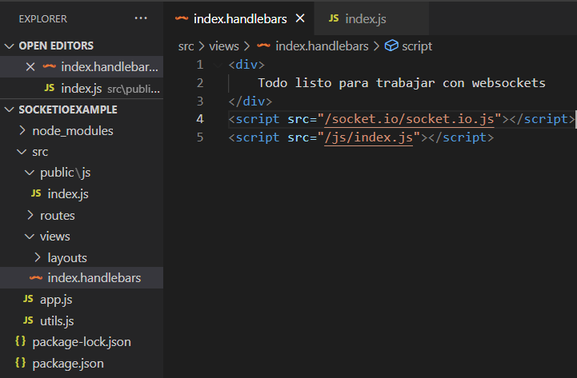
APROXIMACIÓN AL PROCESO
4. Agregar js a la carpeta public y a nuestro index.handlebars
Creamos un index.js en la carpeta public/js/ y la referenciamos en nuestro index.handlebars (línea 5)
Como comentamos, el cliente también necesita instanciar su socket, entonces lo colocamos en un script con la sintaxis indicada en la imagen. (línea 4)
El script de socket siempre debe estar antes que el script propio
Notes:
NOTA: Recuerda que, si en este punto alguien pregunta de dónde se sacó la ruta /socket.io/socket.io.js, comentar que es una ruta que podemos acceder en el momento que instalamos socket.io en el node_modules

Slide 16
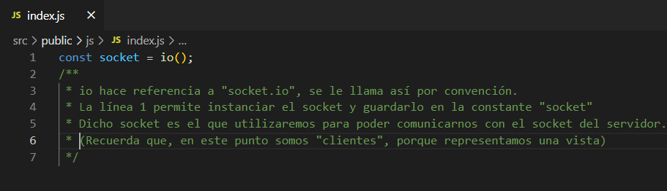
APROXIMACIÓN AL PROCESO
5. Levantar nuestro socket del lado del cliente en index.js
Una vez que hemos importado socket.io desde nuestro script de lado del cliente, podemos probar utilizándolo en nuestro archivo index.js.
En este archivo index.js es donde tendremos el socket/cliente para conectar con socket/servidor
Notes:
NOTA: Recuerda que si quieres comprobar que la instalación se hizo correctamente, puedes entrar a localhost:8080/ con el fin de corroborar que la consola del navegador no marque ningún error referente a la importación del módulo.

Slide 17
Configuración y uso del socket del lado del servidor

Slide 18
El cliente y el servidor deben estar ligados
Hasta este momento, tenemos a socket.io de lado del cliente listo para conectarse a nuestro servidor, sin embargo, aún no hemos enseñado a nuestro servidor a escuchar el handshake por parte del cliente, para ello tenemos nuestro socketServer (normalmente se llama “io”, pero lo utilizaremos como socketServer para que sea más claro).
Tomaremos nuestro socketServer y lo pondremos “a escuchar una conexión”. Una vez que un socket se conecte, podemos reconocerlo y tomar alguna acción a partir de ello.
Notes:
NOTA: El que se considere lenta para tiempo real, se debe a que los sistemas actuales son mucho más exigentes que antes, la solución que se plantea aquí es obsoleta.

Slide 19
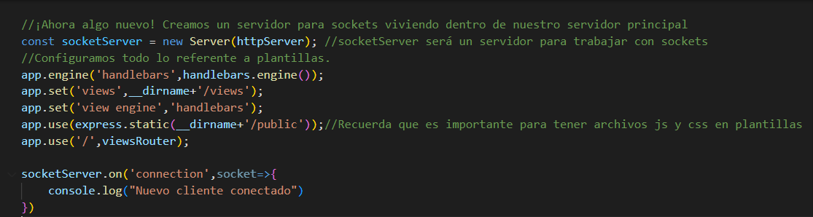
Utilizando socketServer.on para escuchar la conexión de un nuevo socket
Notes:
NOTA: procurar que el estudiante reconozca perfectamente la relación entre
on = escuchar/recibir
emit = hablar/enviar

Slide 20
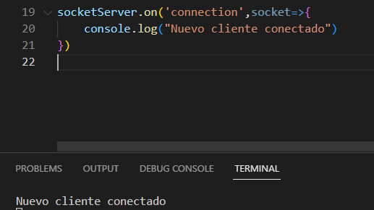
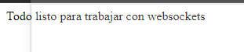
Probando conexión cliente -> servidor
¿Qué acaba de pasar?
El cliente se conecta con su websocket al socketServer (socketServer.on significa que está escuchando porque algo pase), entonces, cuando socketServer escucha que hay una nueva conexión (connection), muestra en consola el mensaje “Nuevo cliente conectado”. Es por eso que aparece el mensaje en la consola del Visual Studio Code.

Slide 21
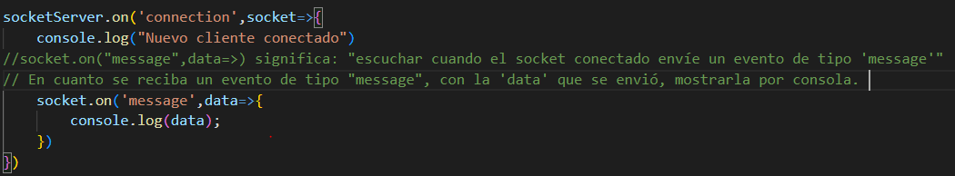
Recibiendo nuevos eventos en socket/servidor
Esta vez, una vez que el socket se ha conectado, podemos escuchar eventos de dicho socket, a partir de la sintaxis indicada:
socket.on(“nombre_del_evento_a_escuchar”,callback con la data que me hayan enviado);
Este “evento a escuchar” tiene un identificador que el cliente tiene que colocar de su lado para poder enviar información. Podemos tener múltiples socket.on, para tener así escuchar diferentes eventos.
Notes:
NOTA: Recuerda que si quieres comprobar que la instalación se hizo correctamente, puedes entrar a localhost:8080/ con el fin de corroborar que la consola del navegador no marque ningún error referente a la importación del módulo.

Slide 22
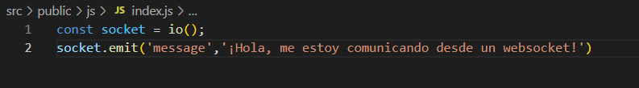
Enviando información desde el cliente hacia el servidor con “emit”
Ahora, el servidor ya está escuchando por un evento con ID “message”, pero no hemos enseñado a nuestro cliente a comunicarse con el servidor.
Para enviar un mensaje desde el cliente hacia el servidor (o desde el servidor al cliente, recuerda que es bidireccional), utilizamos la palabra emit, el cual debe contar con el ID del mensaje a enviar, seguido del contenido de dicho mensaje.
Los IDs deben coincidir para que el mensaje llegue correctamente
Finalmente, en nuestro cliente en index.js escribiremos nuestro primer emit:

Slide 23
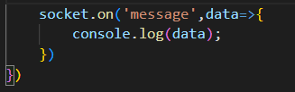
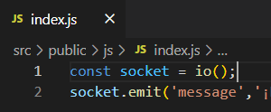
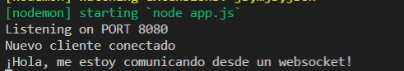
Al momento de integrar el listener con socket.on y el envío con socket.emit, debemos visualizar nuestra primera comunicación
Servidor escucha
Cliente envía
El servidor recibe el mensaje y lo muestra en consola

Slide 24

Servidor con Websocket
Aplicación más clara sobre comunicación entre sockets
Duración: 10/15 min
Notes:
Usar para Actividades en clase.

Slide 25
ACTIVIDAD EN CLASE
Servidor con Websockets
Sobre el proyecto de websocket que venimos desarrollando:
Sobre la estructura anteriormente creada, agregar en la vista de cliente un elemento de entrada de texto donde al introducir texto, el mensaje se vea reflejado en todos los clientes conectados en un párrafo por debajo del input.
El texto debe ser enviado caracter a caracter y debe reemplazar el mensaje previo.
Notes:
A pesar de que ésto es una actividad en clase, evalúa el tiempo que tienes hasta este punto para corroborar si puedes cambiarlo por un hands on lab, en caso de que necesites una clase más fluida.

Slide 26
ACTIVIDAD EN CLASE
Servidor con Websockets
Sobre el proyecto de websocket que venimos desarrollando:
Basado en el ejercicio que venimos realizando, ahora los mensajes enviados por los clientes deberán ser almacenados en el servidor y reflejados por debajo del elemento de entrada de texto cada vez que el usuario haga un envío. La estructura de almacenamiento será un array de objetos, donde cada objeto tendrá la siguiente estructura:
{ socketid: (el socket.id del que envió el mensaje), mensaje: (texto enviado)}
Cada cliente que se conecte recibirá la lista de mensajes completa.
Modificar el elemento de entrada en el cliente para que disponga de un botón de envío de mensaje.
Cada mensaje de cliente se representará en un renglón aparte, anteponiendo el socket id.
Notes:
A pesar de que ésto es una actividad en clase, evalúa el tiempo que tienes hasta este punto para corroborar si puedes cambiarlo por un hands on lab, en caso de que necesites una clase más fluida.

Slide 27
Aplicación chat con Websockets
Notes:
Usar para los módulos más importantes de la clase, donde se introducen conceptos que se ven en varios slides. No hay que usarla para todos los módulos.

Slide 28
Aplicación chat con websocket
Como aprendimos la clase pasada, las aplicaciones de websocket son bastante amplias. Una de las mejores formas de comprender su aplicación, es realizando un chat comunitario.
Nuestro chat comunitario contará con:
Una vista que cuente con un formulario para poder identificarse. El usuario podrá elegir el nombre de usuario con el cual aparecerá en el chat.
Un cuadro de input sobre el cual el usuario podrá escribir el mensaje.
Un panel donde todos los usuarios conectados podrán visualizar los mensajes en tiempo real
Una vez desarrollada esta aplicación, subiremos nuestro código a glitch.com, para que todos puedan utilizarlo.
Notes:
Usar para slides de texto e imagen. Si no alcanza, no sobrecargar, usar otra con el mismo título para indicar que continúa el mismo módulo.

Slide 29
Comenzamos con las configuraciones:
Sweetalert2

Slide 30

APROXIMACIÓN AL PROCESO
Sweetalert2 nos permitirá utilizar alertas más estéticas y con más funcionalidades. En este caso la utilizaremos para dos cosas particulares:
Para bloquear la pantalla del chat hasta que el usuario se identifique
Para notificar a los usuarios cuando alguien se conecte al chat
Notes:
NOTA: El que se considere lenta para tiempo real, se debe a que los sistemas actuales son mucho más exigentes que antes, la solución que se plantea aquí es obsoleta.

Slide 31
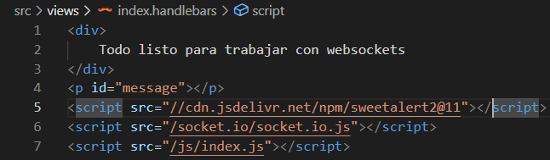
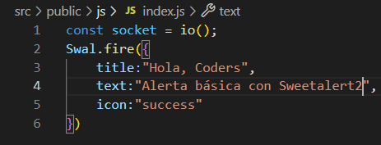
APROXIMACIÓN AL PROCESO
Instalamos Sweetalert en la nuestra vista “index.handlebars”
Utilizamos el objeto “Swal” en nuestro index.js

Slide 32
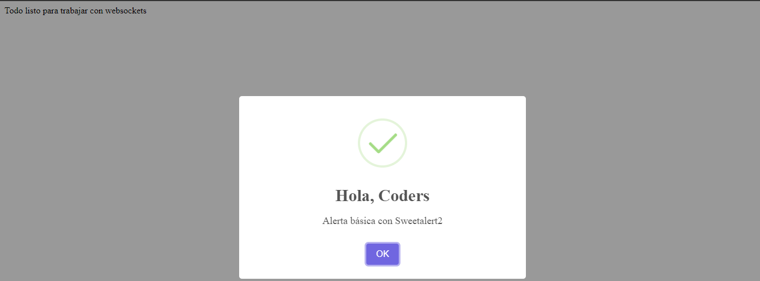
Resultado: Una alerta presentable, profesional, y lista para customizarse

Slide 33
Vista de autenticación con Sweetalert2

Slide 34
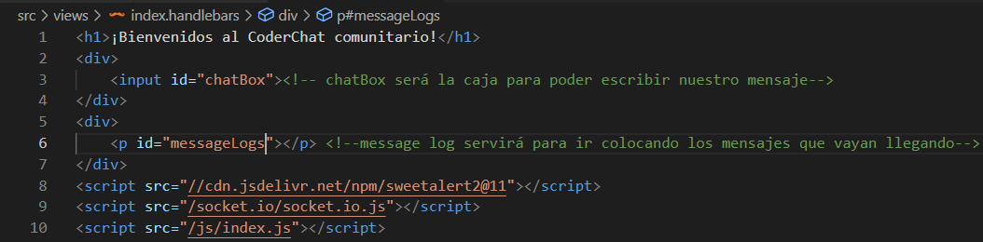
APROXIMACIÓN AL PROCESO
Cambiando nuestro index.handlebars
Configuramos nuestro archivo index.handlebars para que esta vez no nos salude solamente. Colocaremos un mensaje de bienvenida, pero colocaremos dos etiquetas adicionales.

Slide 35
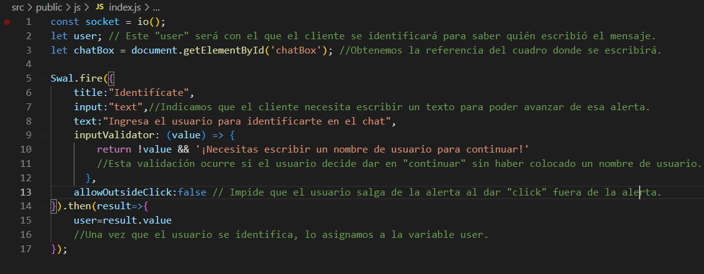
APROXIMACIÓN AL PROCESO
Reestructuramos nuestro index.js para un sistema de autenticación con Sweetalert2

Slide 36
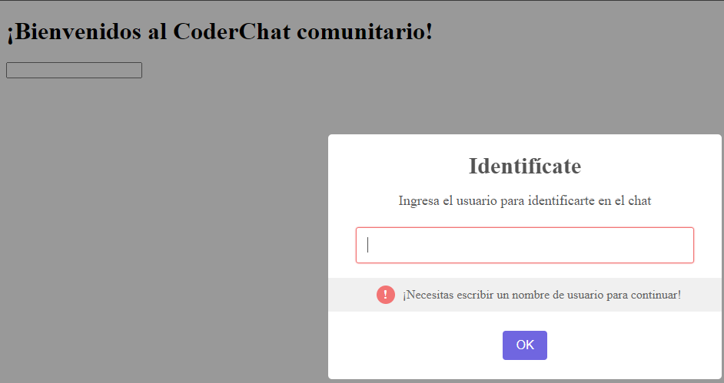
APROXIMACIÓN AL PROCESO
Vista si no me quiero identificar

Slide 37
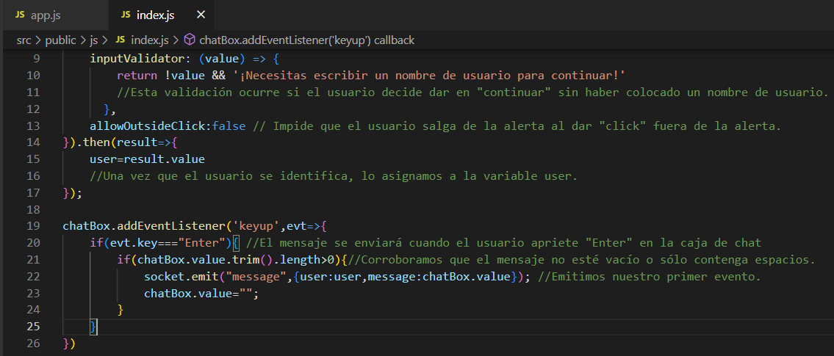
APROXIMACIÓN AL PROCESO
Agregamos a nuestro chatBox el evento de socket

Slide 38
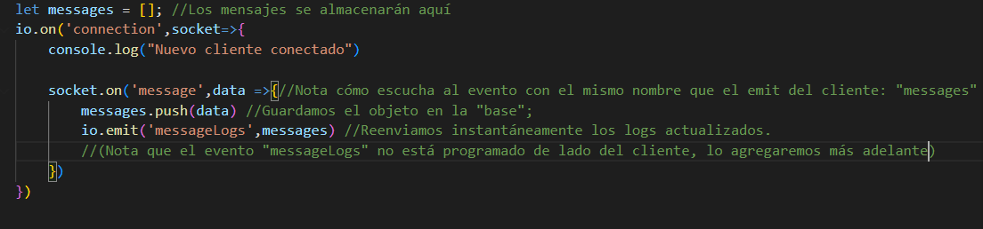
APROXIMACIÓN AL PROCESO
Configuramos nuestro app.js para escuchar el evento “app.js”
Recibimos el evento “message”, guardamos el mensaje en el arreglo, e instantáneamente reenviamos a todos los usuarios conectados el mensaje

Slide 39
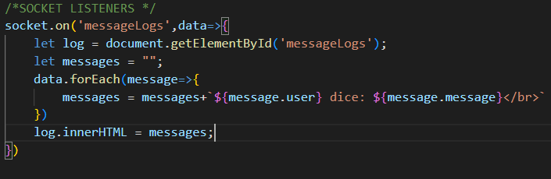
APROXIMACIÓN AL PROCESO
Configuramos nuevamente index.js para agregar el Listener del evento “messageLogs” y mostrarlo en la página
Colocamos en nuestro mismo index.js un “listener” para escuchar el evento del messageLogs y lo mostramos en la etiqueta que referenciamos para colocar logs

Slide 40
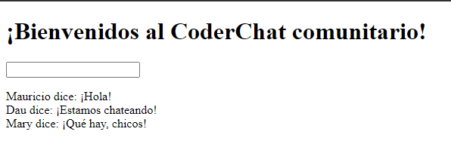
Resultado probando el chat con tres diferentes navegadores

Slide 41
Chat websocket ampliado
Agregando últimas características a nuestro chat con websocket
Duración: 10min
Notes:
Usar para Actividades en clase.

Slide 42
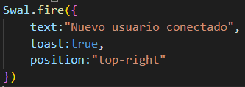

ACTIVIDAD EN CLASE
Chat websocket ampliado
Con base en el servidor con chat de websocket que se ha desarrollado. Crear nuevos eventos para que:
Cuando el usuario se autentique correctamente, el servidor le mande los logs de todo el chat.
Cuando el usuario se autentique correctamente, todos los demás usuarios (menos el que se acaba de registrar) reciban una notificación indicando qué usuario se acaba de conectar. (utiliza Swal toast).
Apoyo: Así es como se debe ver la estructura genérica de un Toast.
Notes:
Usar para las subsiguientes slides de Actividades en clase.

Slide 43
Proceso de deploy de nuestra aplicación

Slide 44
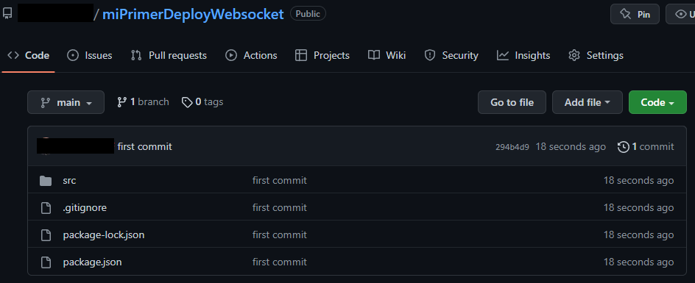
APROXIMACIÓN AL PROCESO
Subir nuestro código a un repositorio de Github
Glitch.com, así como cualquier otro sistema decente de deploy, es muy amigable con gestores de repositorios, de manera que la mejor forma de entregar a Glitch.com nuestro proyecto, será si éste ya vive en un repositorio.
El repositorio debe ser público para que Glitch.com pueda acceder a éste.
Recuerda no subir los node_modules
Recuerda incluir el script “start” en package.json
Notes:
Usar para slides de texto e imagen. Si no alcanza, no sobrecargar, usar otra con el mismo título para indicar que continúa el mismo módulo.

Slide 45
APROXIMACIÓN AL PROCESO
Crear una cuenta en Glitch.com
El proceso es bastante sencillo, una vez que hayamos finalizado el proceso de registro y tengamos lista nuestra cuenta de glitch.com, visualizaremos el siguiente panel:

Slide 46
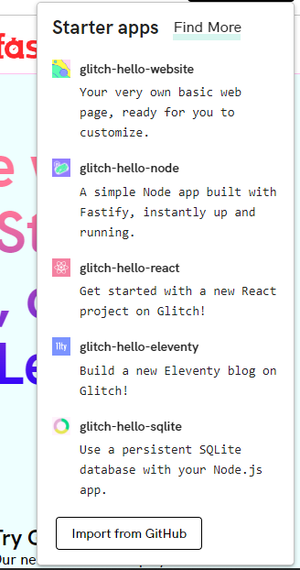
APROXIMACIÓN AL PROCESO
3. Crear un nuevo proyecto a partir de Github
Al dar click en “new project” nos deplegará una lista de plantillas de proyectos. Seleccionaremos el botón de abajo “Import from Github”.
Posteriormente, colocaremos el link que apunta a nuestro repositorio de Github.
Notes:
Usar para slides de texto e imagen. Si no alcanza, no sobrecargar, usar otra con el mismo título para indicar que continúa el mismo módulo.

Slide 47
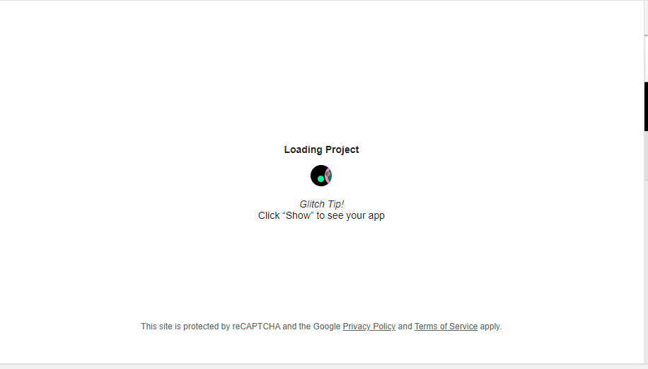
APROXIMACIÓN AL PROCESO
Glitch.com comenzará a crear el proyecto y ajustarlo

Slide 48
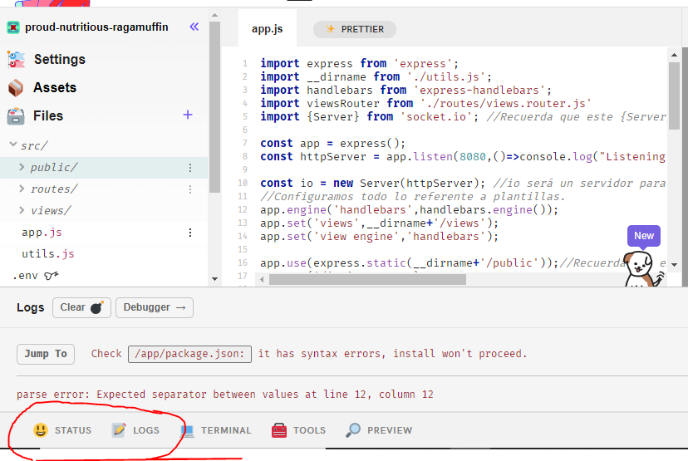
Revisa que el status esté bien, en caso contrario, revisar los LOGS

Slide 49
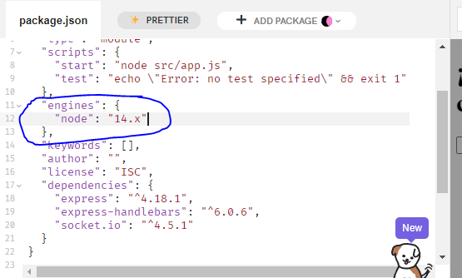
APROXIMACIÓN AL PROCESO
Tal vez hubo un error…
Si los logs te marcan un error, es porque seguramente el core de nodejs no es correcto, prueba cambiando desde el package.json la versión del engine de nodejs a 14.x o 15.x
Notes:
NOTA: Te recomiendo enormemente que practiques esta parte antes de dar la clase. La versión mencionada es al momento de la generación de esta clase, si ha habido algún cambio en Glitch.com o en su versionado, es importante que te anticipes y lo practiques antes de la clase.

Slide 50
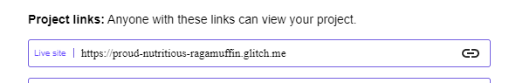
APROXIMACIÓN AL PROCESO
Finalmente, compartimos el link a quien queramos
Una vez que está andando el proyecto en Glitch.com, daremos click en el botón “Share”.
Este nos desplegará una lista de información, dentro de la cual los project links contienen lo que nos interesa: la opción Live site es el link que hará que cualquier persona a la que pases el link, pueda acceder al chat grupal.

Slide 51
¿Preguntas?
Notes:
Obligatoria. Se sugiere ubicar al finalizar la explicación de algún tema, para abrir formalmente el espacio de preguntas y ordenar la interacción.

Slide 52
Muchas gracias.
Notes:
Todas las clases

Slide 53
Notes:
Todas las clases

